Slide 1

Jana Hausmann, DAA Westfalen Mit der DAA Westfalen durch virulente und virtuelle Zeiten. Bericht über die Tücken und Chancen mit den neuen digitalen Lehr-Lern-Arrangements.

Slide 2
Corona und drei unterschiedliche Auswirkungsebenen
1. Beschäftigte schnell digital fit bekommen
2. Angebote von links auf rechts drehen
3. Lernen aus der Krise- was nehmen wir mit

Slide 3
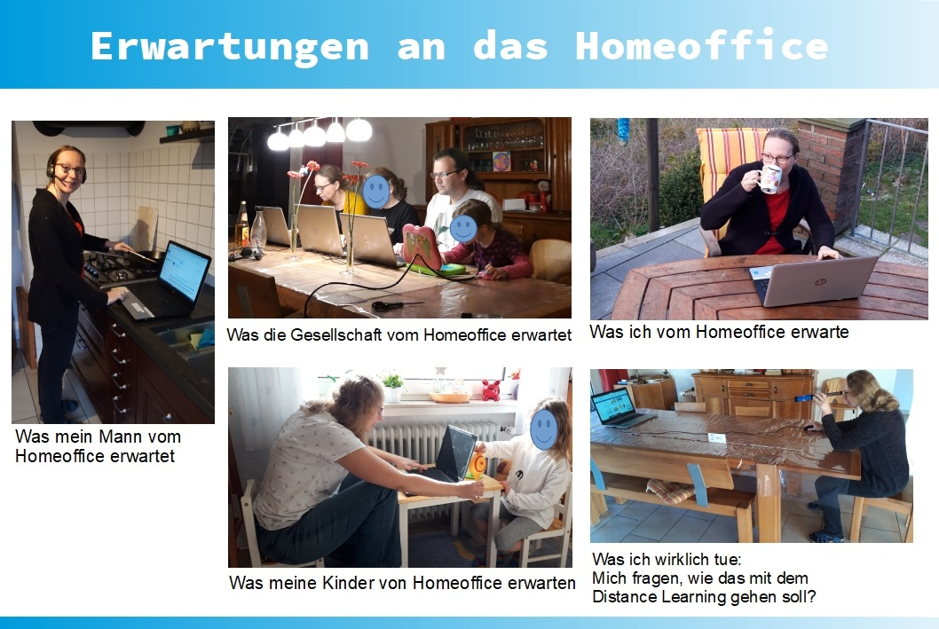
Herausforderung Homeoffice

Slide 4
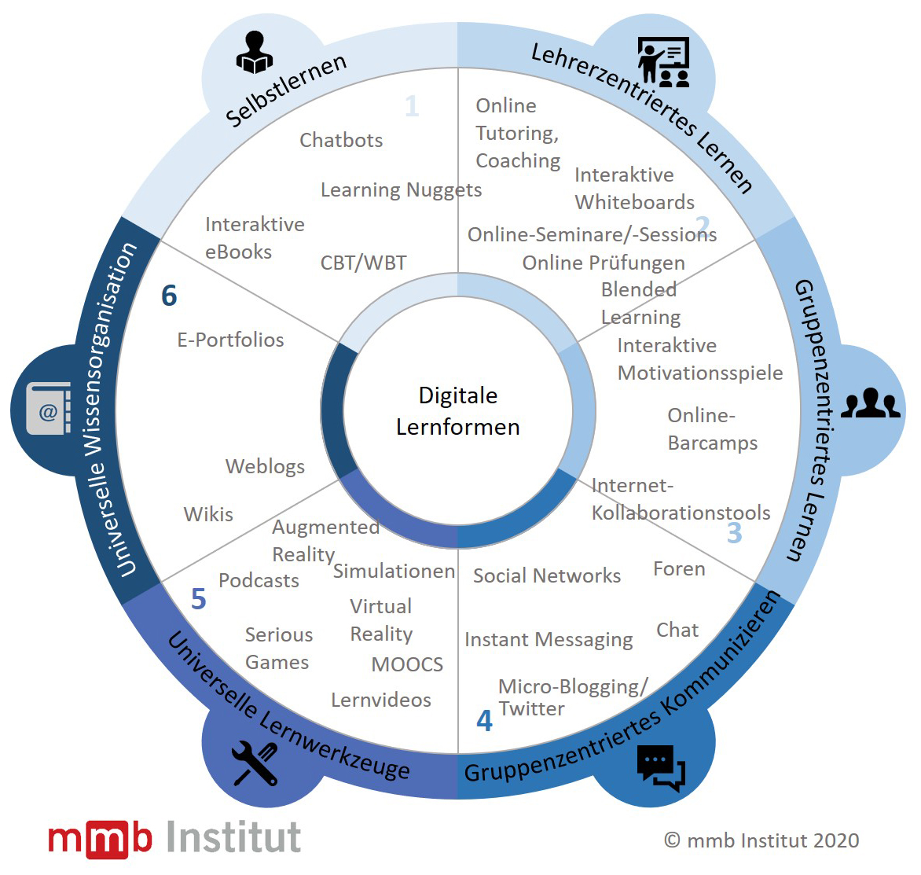

Digitale Lernformen

